Slide 1

Đơn vị: Trường THCS Tùng Thiện Vương
Giáo viên: PHAN HUỲNH DIỆU
CHÀO MỪNG
QUÝ THẦY CÔ VÀ CÁC EM
ĐÃ ĐẾN VỚI
BÀI HỌC HÔM NAY

Slide 2



KHỞI ĐỘNG
Trò chơi: “Mảnh Ghép Bí Mật”

Slide 3
Luật chơi
Các nhóm chọn mảnh ghép tùy ý để trả lời câu hỏi. Mỗi câu trả lời đúng sẽ được +10đ .
Nhóm đoán được điều bí mật đằng sau các mảnh ghép nhanh nhất sẽ được +30đ

Slide 4

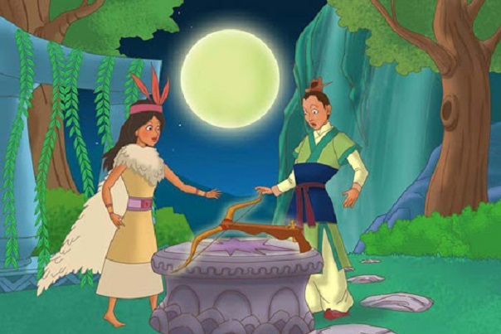

Trò chơi: “Mảnh
Ghép Bí Mật”
1
2
3
4

Slide 5


Câu Hỏi
Nhà Hán chia Âu Lạc thành bao nhiêu quận?
15
14
13
12
11
10
9
8
7
6
5
4
3
2
1
0
A. 3 quận
C. 5 quận
B. 4 quận
D. 6 quận

Slide 6
Câu Hỏi
15
Trong suốt thời kì Bắc thuộc, chính quyền phong kiến phương Bắc thực hiện chính sách gì?
14
13
12
11
10
9
8
7
6
5
4
3
2
1
0
A. Bóc lột dân tộc ta
C. Siết chặt thuế khoá
B. Đồng hoá đối với dân tộc ta
D. Cống nạp

Slide 7
Câu Hỏi
15
Sau kháng chiến chống Tần, Thục Phán tự xưng là:
14
13
12
11
10
9
8
7
6
5
4
3
2
1
0
A. Tùng Thiện Vương
C. An Dương Vương
B. Tuy Lý Vương
D. Kinh Dương Vương

Slide 8
Câu Hỏi
15
Nhà Hán giữ độc quyền những sản phẩm nào?
14
13
12
11
10
9
8
7
6
5
4
3
2
1
0
A. Muối và Đồng
C. Đồng và Sắt
B. Sắt và Nhôm
D. Muối và Sắt

Slide 9

Bài 16. CHÍNH SÁCH CAI TRỊ CỦA CÁC TRIỀU ĐẠI PHONG KIẾN PHƯƠNG BẮC VÀ SỰ CHUYỂN BIẾN CỦA VIỆT NAM THỜI KÌ BẮC THUỘC (tiết 2)
I. CHÍNH SÁCH CAI TRỊ CỦA CÁC TRIỀU ĐẠI PHONG KIẾN PHƯƠNG BẮC
II. NHỮNG CHUYỂN BIẾN VỀ KINH TẾ, XÃ HỘI
1. Những chuyển biến về kinh tế
2. Những chuyển biến về xã hội
1. Những chuyển biến về kinh tế

Slide 10

II. NHỮNG CHUYỂN BIẾN VỀ KINH TẾ, XÃ HỘI
1. Những chuyển biến về kinh tế

Slide 11
II. NHỮNG CHUYỂN BIẾN VỀ KINH TẾ, XÃ HỘI
1. Những chuyển biến về kinh tế
+50đ
HOẠT ĐỘNG NHÓM
Nhóm 1,3: Tìm hiểu những chuyển biến của ngành nông nghiệp trong thời kì Bắc thuộc?
- Nhóm 2,4: Tìm hiểu những chuyển biến của ngành thủ công nghiệp trong thời kì Bắc thuộc?

Slide 12
HOẠT ĐỘNG NHÓM
Nhóm 1,3: Tìm hiểu những chuyển biến của ngành nông nghiệp trong thời kì Bắc thuộc?
Nông nghiệp:
Ngành chính: Trồng lúa nước (2 vụ/năm)
Sử dụng trâu bò làm sức kéo.
Biết đắp đê phòng lũ lụt và bảo vệ mùa màng.
- Biết chăn nuôi và trồng các loại cây ăn quả, cây dâu, cây bông.

Slide 13
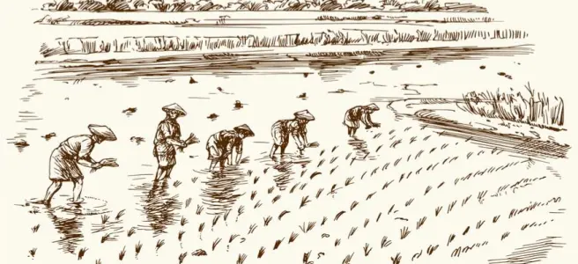
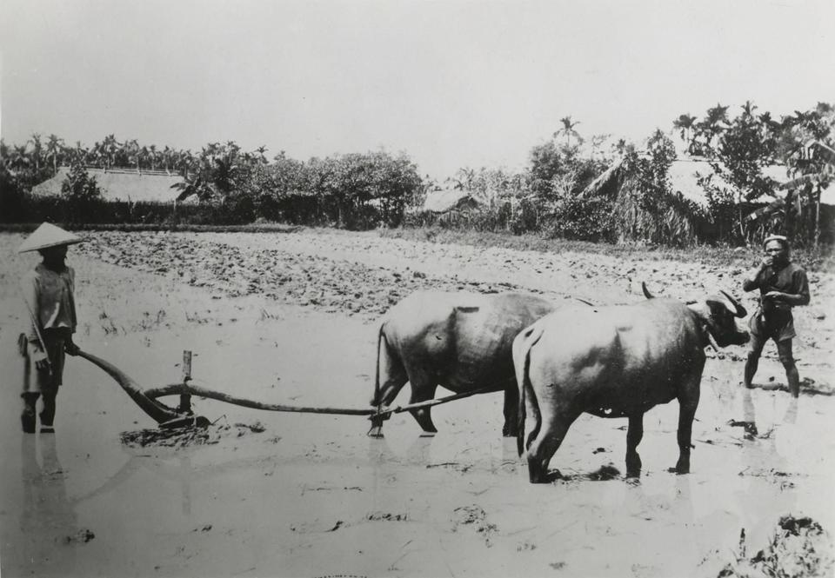
HOẠT ĐỘNG NHÓM
Nhóm 1,3: Tìm hiểu những chuyển biến của ngành nông nghiệp trong thời kì Bắc thuộc?
Trồng lúa nước
Sử dụng sức kéo trâu bò

Slide 14
HOẠT ĐỘNG NHÓM
- Nhóm 2,4: Tìm hiểu những chuyển biến của ngành thủ công nghiệp trong thời kì Bắc thuộc?
Thủ công nghiệp:
Nghề thủ công truyền thống tiếp tục kế thừa và phát triển: đúc đồng Đông Sơn.
- Nhiều nghề thủ công mới xuất hiện: Làm giấy, khảm xà cừ, thuộc da, đúc tiền, đúc ngói, làm gạch….

Slide 15
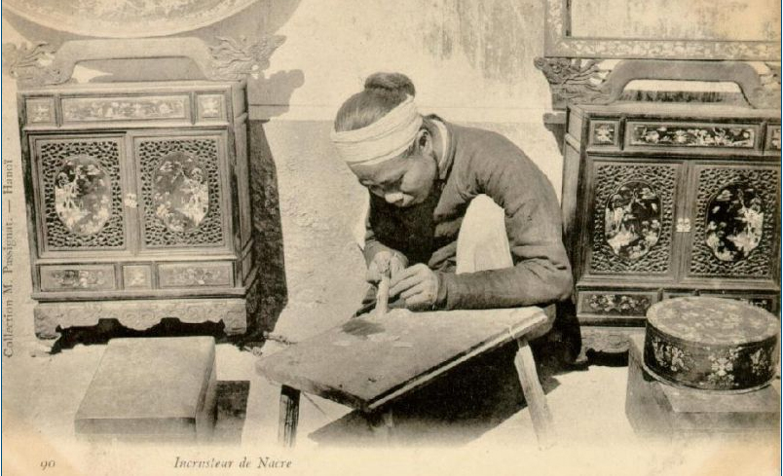
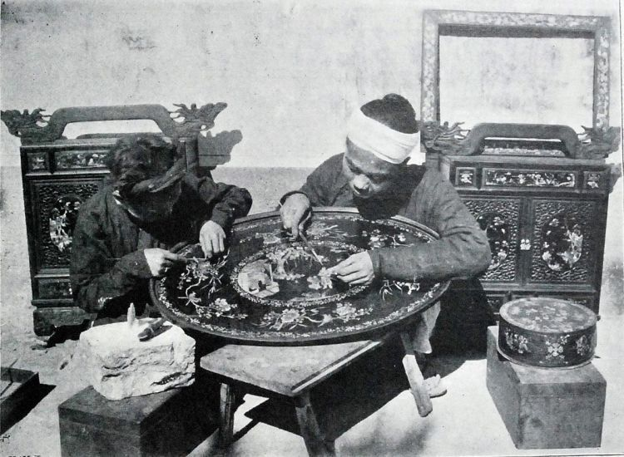
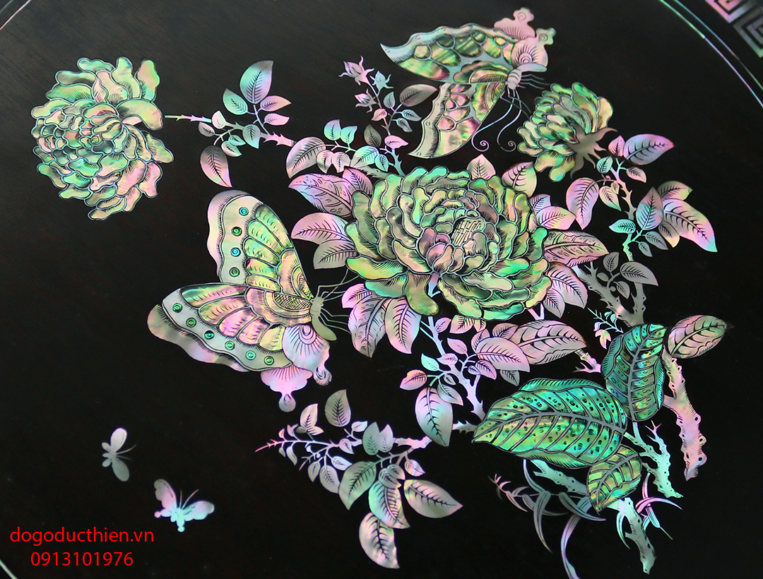
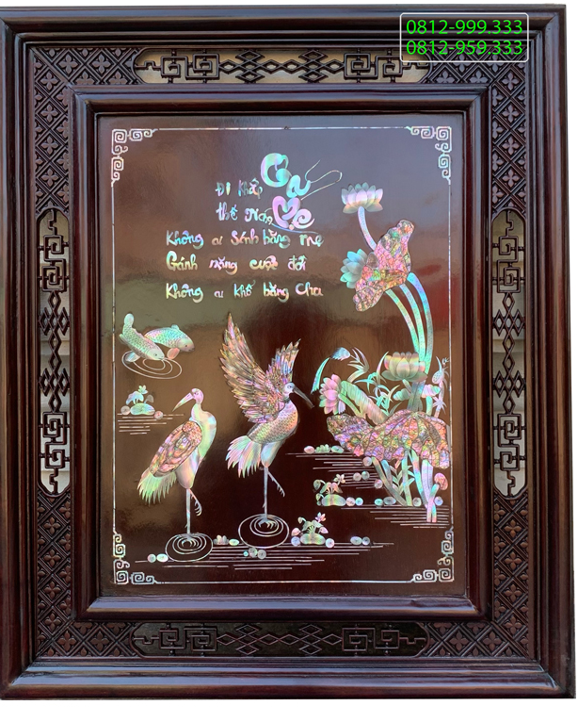
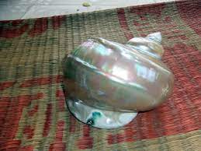
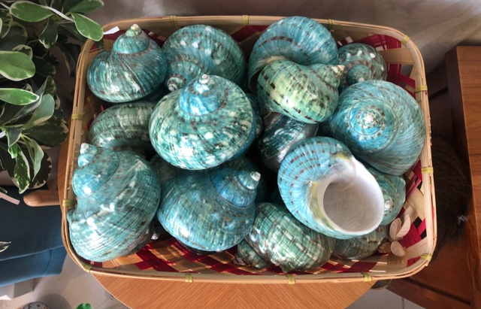
Khảm Xà Cừ

Slide 16
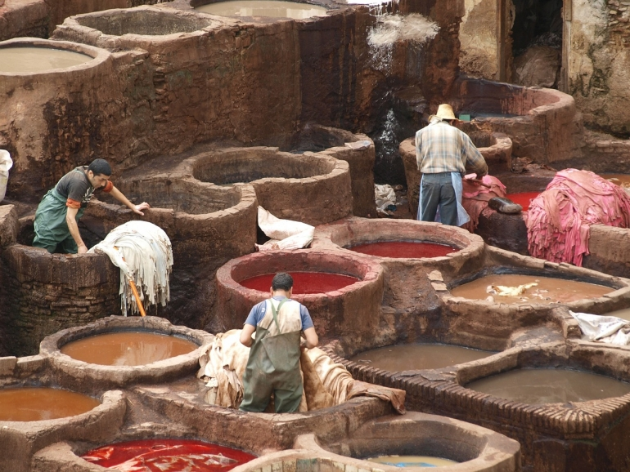
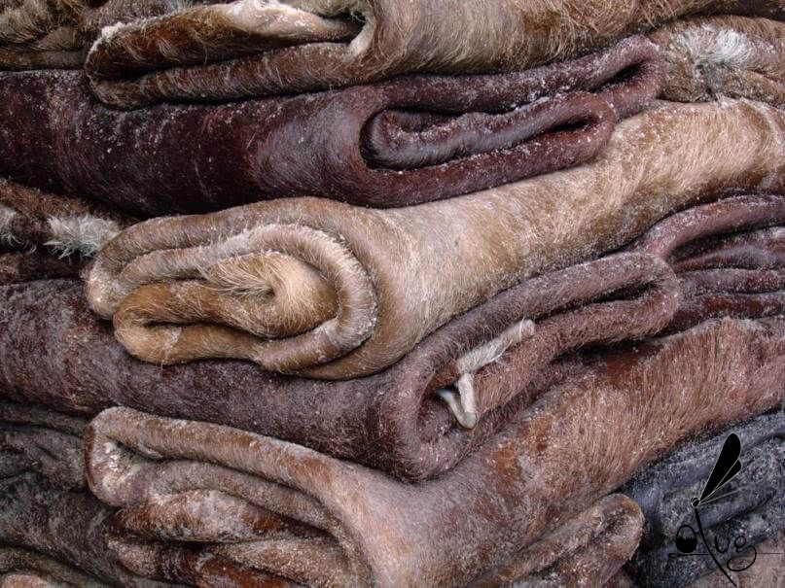
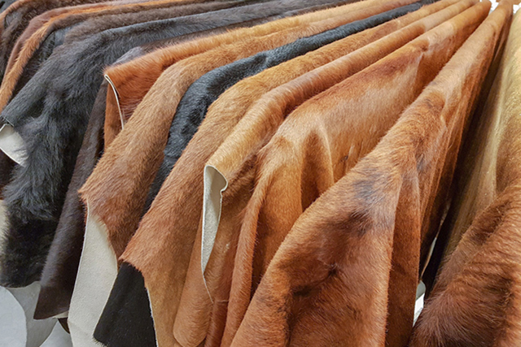
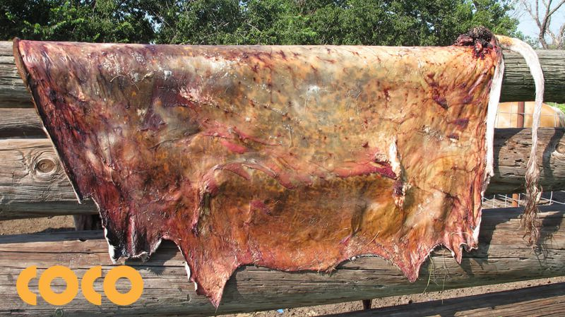
Thuộc da

Slide 17
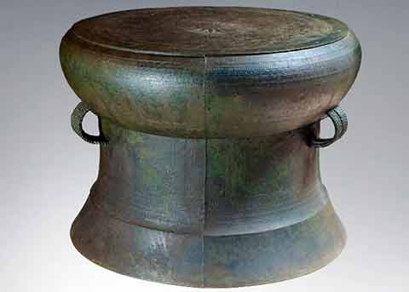
Thuyết trình: ĐÚC ĐỒNG ĐÔNG SƠN
Trống đồng Ngọc Lũ - trống đồng đẹp nhất, có niên đại sớm nhất của văn hóa Đông Sơn

Slide 18
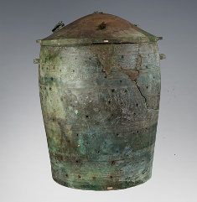
Thuyết trình: ĐÚC ĐỒNG ĐÔNG SƠN
Thạp đồng Đào Thịnh - hiện vật điển hình, đặc biệt về đồ dùng sinh hoạt của cư dân Đông Sơn.

Slide 19
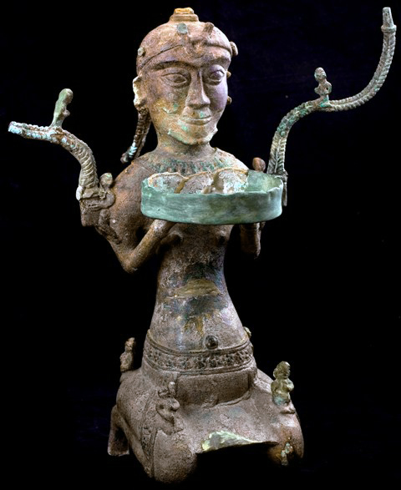
Thuyết trình: ĐÚC ĐỒNG ĐÔNG SƠN
Cây đèn đồng hình người quỳ thời văn hóa Đông Sơn

Slide 20
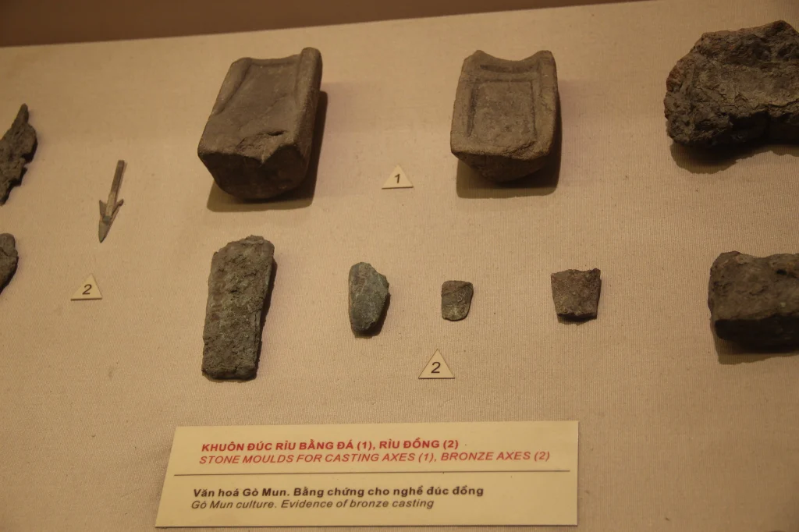
Khuôn đúc rìu đồng và vũ khí của văn hóa Gò Mun, tiền thân của văn hóa Đông Sơn. [Nguồn: Bảo tàng lịch sử Việt Nam]

Slide 21
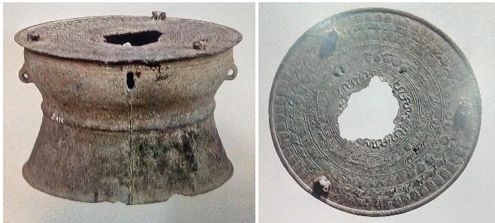
Trống đồng được khắc hình Rồng thời Lý – Trần
[Nguồn: Bảo tàng lịch sử Việt Nam]

Slide 22
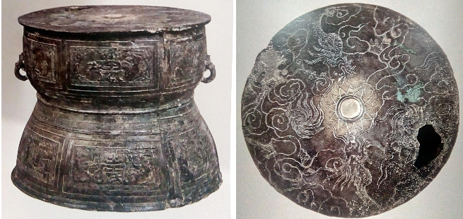
Trống đồng nhà Nguyễn
[Nguồn: Bảo tàng lịch sử Việt Nam]

Slide 23
II. NHỮNG CHUYỂN BIẾN VỀ KINH TẾ, XÃ HỘI
1. Những chuyển biến về kinh tế
Nông nghiệp:
Ngành chính: Trồng lúa nước (2 vụ/năm)
Sử dụng trâu bò làm sức kéo.
Biết đắp đê
- Biết chăn nuôi và trồng các loại cây ăn quả.
Thủ công nghiệp:
Nghề thủ công truyền thống tiếp tục kế thừa và phát triển: đúc đồng Đông Sơn.
- Nhiều nghề thủ công mới xuất hiện: Làm giấy, khảm xà cừ, thuộc da, đúc tiền, đúc ngói, làm gạch….

Slide 24
II. NHỮNG CHUYỂN BIẾN VỀ KINH TẾ, XÃ HỘI
2. Những chuyển biến về xã hội
Vua, Nô Tì, Lạc Hầu, Lạc Tướng, Bồ Chính, Địa chủ Hán, Nông dân công xã, Hào trưởng Việt, Nô tì, Quan lại đô hộ, Nông dân lệ thuộc.
- Nhóm 1,3: Cơ cấu xã hội thời Văn Lang, Âu Lạc.
- Nhóm 2,4: Cơ cấu xã hội thời Bắc thuộc.
THỜI VĂN LANG, ÂU LẠC | THỜI BẮC THUỘC

Slide 25
II. NHỮNG CHUYỂN BIẾN VỀ KINH TẾ, XÃ HỘI
2. Những chuyển biến về xã hội
Vua
Địa chủ Hán
Nông dân công xã
Hào trưởng Việt
Nô tì
Quan lại đô hộ
Nông dân lệ thuộc
Nông dân công xã
Lạc Hầu, Lạc Tướng, Bồ Chính
Nô tì
THỜI VĂN LANG, ÂU LẠC | THỜI BẮC THUỘC

Slide 26





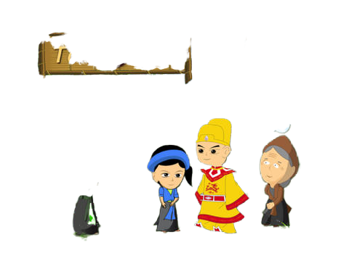

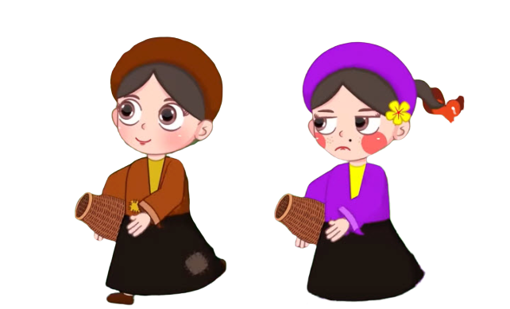

LUYỆN TẬP
Cách chơi:
Để giúp Vua tìm lại Tấm các nhóm hãy trả lời đúng từng thử thách và hóa giải trong cuộc đời của Tấm.
Hóa giải được tất cả thử thách sẽ giúp được nhà Vua và nàng Tấm quay trở về bên nhau mãi mãi.
Chúc các em thành công
+100đ
Tấm
Cám

Slide 27



Slide 28

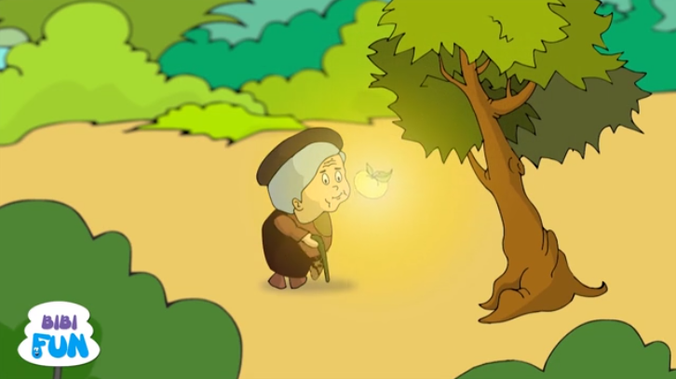
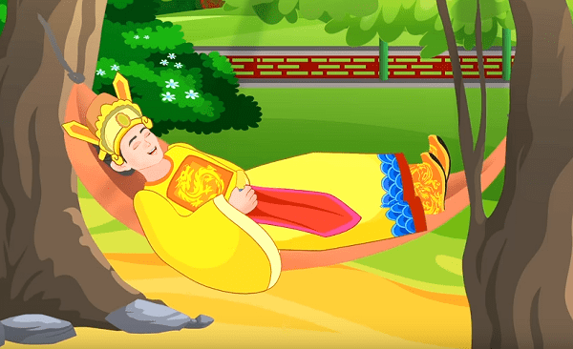
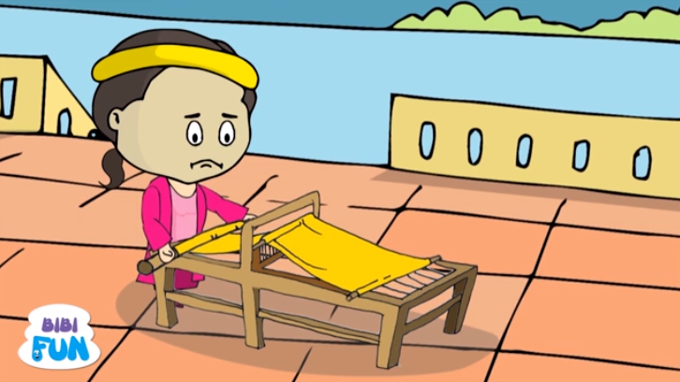

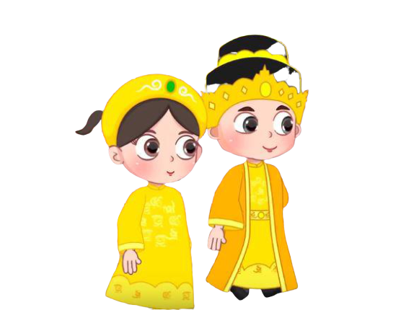
Chim
vàng anh
Khung cửi
Gặp lại nhau
Cây xoan đào
Quả thị

Slide 29

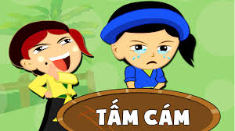
Câu hỏi: Năm 679, nhà Đường đổi Giao Châu thành:
A. An Nam đô hộ phủ
B. Giao Chỉ
C. Châu Giao
D. Nhật Nam

Slide 30

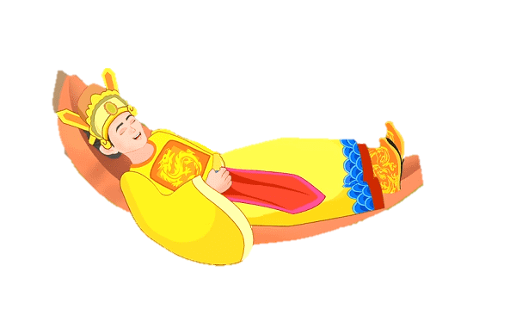
Câu hỏi: Ai là người đứng đầu thời kì Bắc thuộc?
A. Vua
B. Quan lại đô hộ
C. Địa chủ Hán
D. Lạc Hầu

Slide 31
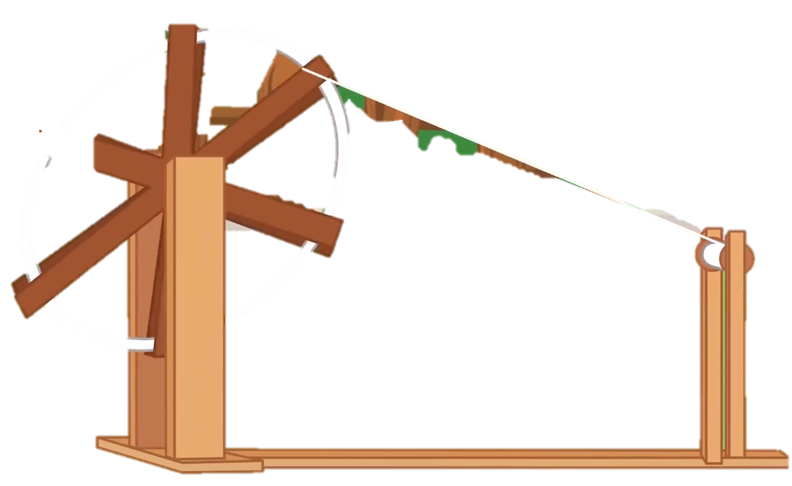
Câu hỏi: Ngành nông nghiệp chính thời kì Bắc thuộc là:
A. Đắp đê
B. Chăn nuôi
C. Trồng lúa nước
D. Trồng rau

Slide 32


Câu hỏi: Nhà nước Văn Lang ra đời vào khoản thời gian nào?
A. Thế Kỉ IV TCN
B. Thế Kỉ V TCN
C. Thế Kỉ VI TCN
D. Thế Kỉ VII TCN

Slide 33

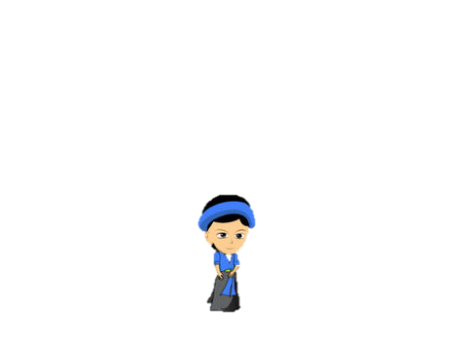
Câu hỏi: Tầng lớp thấp nhất trong thời kì Bắc thuộc là:
A. Nô tì
B. Nông dân công xã
C. Nông dân lệ thuộc
D. Hào trưởng

Slide 34

CHÚC MỪNG CÁC EM

Slide 35
VẬN DỤNG
Viết 3 điều mà em cảm thấy ấn tượng, thú vị hoặc thích nhất trong nội dung bài học ngày hôm nay?

Slide 36

CHÚC CÁC EM CÓ
TIẾT HỌC THẬT BỔ ÍCH VÀ VUI VẺ

